Slide 1
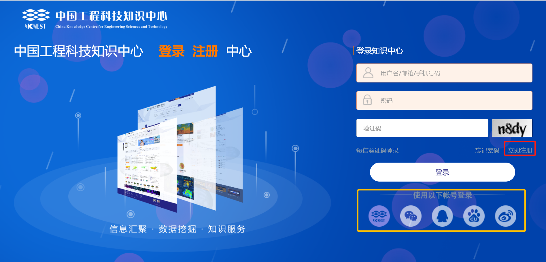
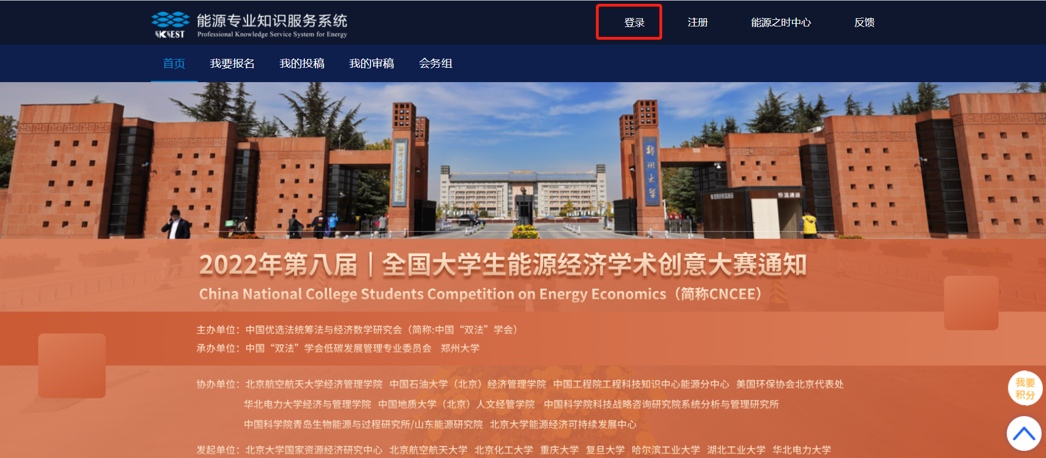
大赛报名注意事项
报名网址：http://energy.ckcest.cn/eneco/contribution
大赛分为本科生组与研究生组两个组别分别评审，有一位及以上研究生参与的团队就归于研究生组，奖项独立设置

Slide 2
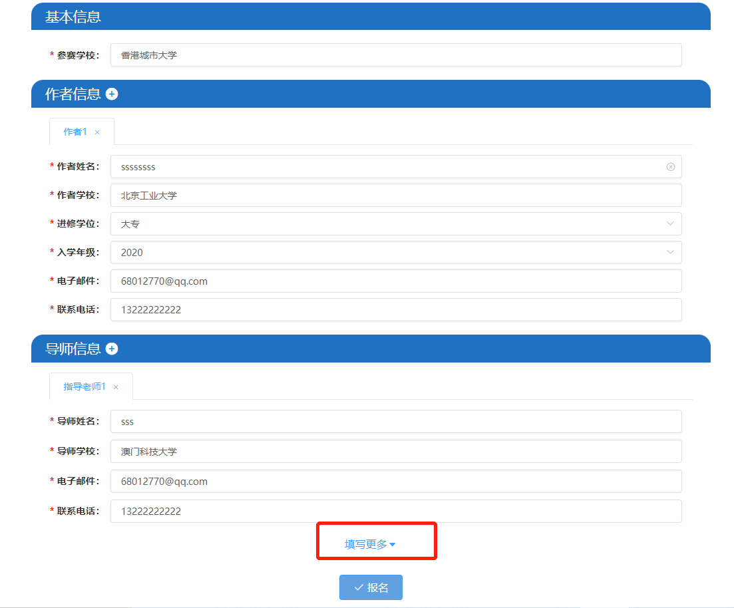
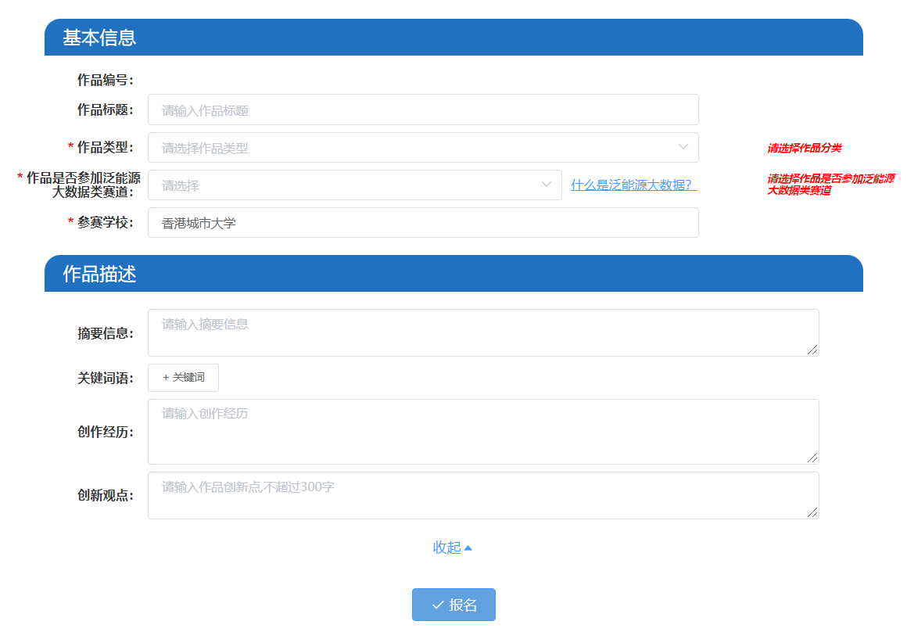
大赛报名注意事项
注意：*为必填项，报名时需要点击“填写更多”选择赛道

Slide 3
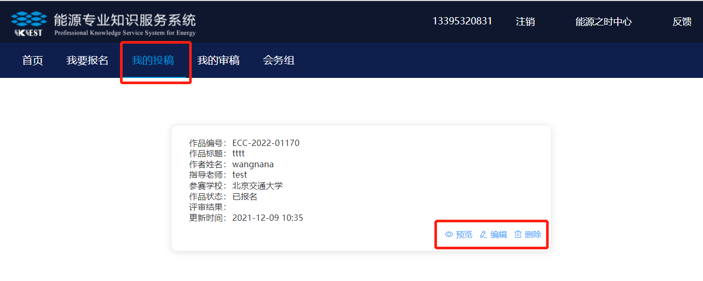
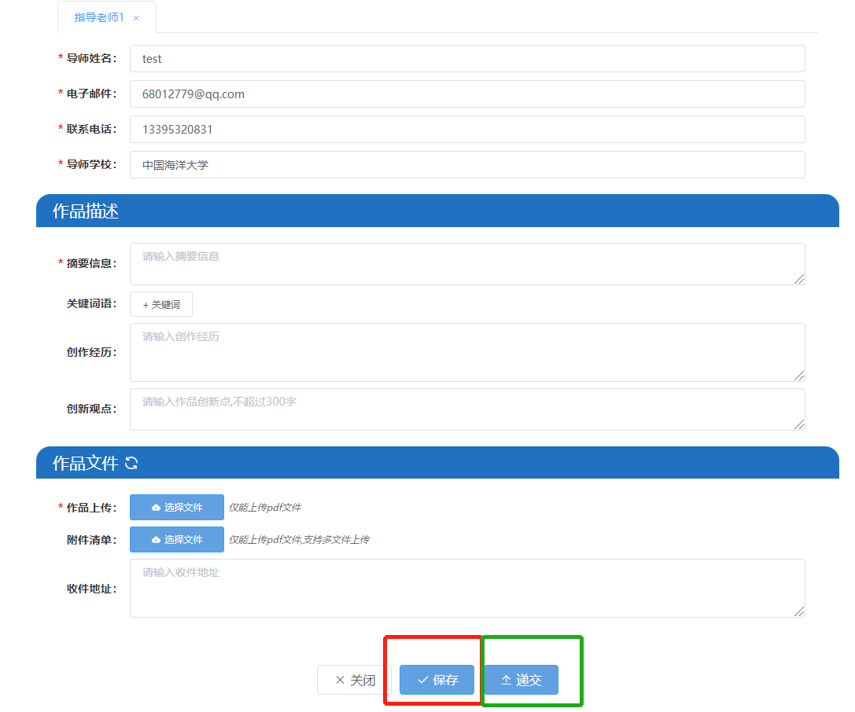
大赛报名注意事项
点击我的投稿，可以编辑作者信息及作品信息

Slide 4
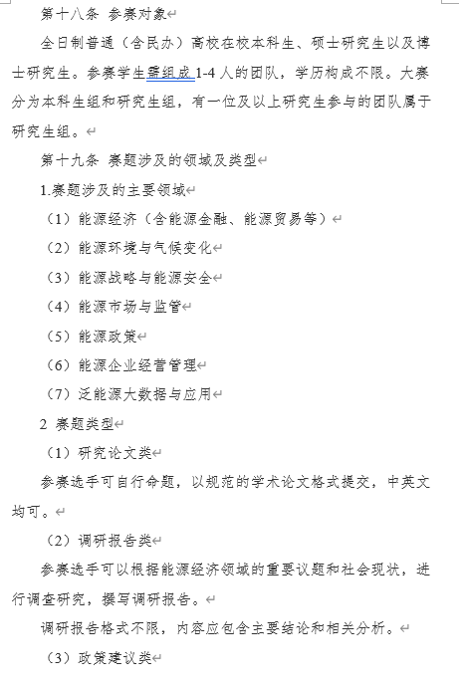
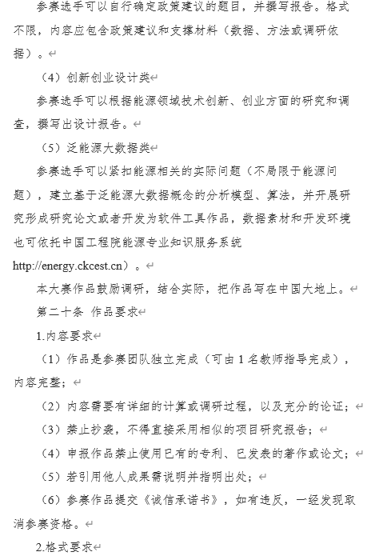
附：大赛相关规则

Slide 5
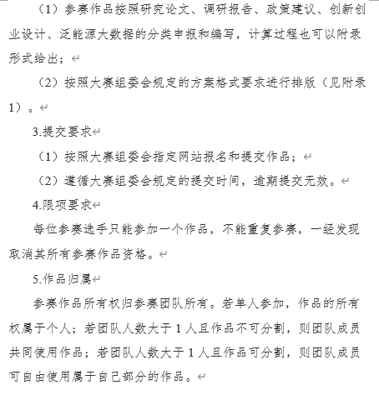
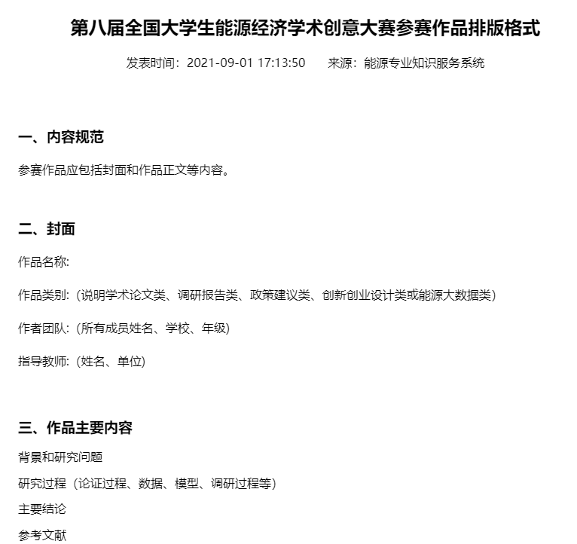
附：大赛相关规则
http://energy.ckcest.cn/edu/content?id=8e12fa40-0b8f-11ec-8db1-81c119c24056

